Slide 1

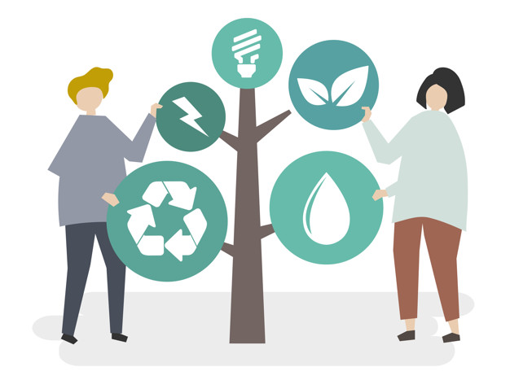
Пластикпен ластану проблемасының шешімдері
2017 жылы "KazakhExport" ЭСК" АҚ орнықты даму саласындағы жетекші жаһандық бастамалардың бірі болып табылатын БҰҰ-ның жаһандық шартына қосылды.
Қоғам орнықты дамуды басқару саласындағы өз қызметінде халықаралық тәжірибені негізге ала отырып, қағидаттарды басшылыққа алады:
- Біріккен Ұлттар Ұйымының (БҰҰ) орнықты дамуының 17 мақсаты;
- БҰҰ Жаһандық шартының 10 қағидаты (адам құқықтары, еңбек қатынастары, қоршаған ортаны қорғау және сыбайлас жемқорлыққа қарсы іс-қимыл).
Бүгінгі таңда климаттың өзгеруі, қоршаған ортаға теріс әсердің салдары және тағы басқалары өзекті мәселелер болып табылады.
1

Slide 2
Пластикпен ластану проблемасының шешімдері
Соңғы 70 жыл ішінде бүкіл әлемдегі пластмасса өндірісі 215 есеге – 1950 жылғы 1,5 млн.тоннадан 2015 жылы 322 млн. тоннаға дейін артты, ал 2017 жылдың өзінде өндіріс көлемі 400 млн. тоннадан асты.
Кәсіпорындар мен тұрғындар шығаратын пластик қалдықтары адамдардың денсаулығы мен Жер бетінің бүкіл экожүйесіне қауіп төндіретін жаһандық проблема болып табылады. Сонымен қатар, пластиктер қоршаған ортада өте ұзақ уақыт ыдырайды. Пластиктің әр түрлері үшін бұл мерзімдер 100-ден 500 жылға дейінгі аралықта. Пластик ұсақ бөлшектерге – микропластикке ыдырайды, экожүйе оны, мысалы, қағаз немесе ағаш сияқты толығымен қайта өңдей алмайды. Бұл микропластик топыраққа, сондай-ақ су қоймаларына еніп, жануарлар мен балықтардың асқазандарында кездеседі. БҰҰ бағалауы бойынша жыл сайын 1 миллион теңіз құсы, 100 мың теңіз сүтқоректілері мен тасбақалар, сондай-ақ сансыз балықтар ағзасына микропластиктің түсуіне байланысты өледі деп есептейді.
Егер табиғи жағдайда ыдырамайтын қалдықтардың қоршаған ортаға түсуіне жол берілмесе, экожүйеге келтірілетін зиянның алдын алуға болады. Ол үшін өндірістік цикл жабық болуы керек. Осылайша, бүкіл әлемдегі көптеген компаниялар желілік жеткізу тізбектерінен тұйық тізбектерге ауыса бастады, онда қайтару ағындарын басқару немесе қайтымды (қайтарымды) логистика пайда болды. Сондықтан пластик қалдықтармен жұмысты ұйымдастыру міндеті ғылыми және практикалық тұрғыдан өте өзекті. Микропластик соңғы кездегі басты проблемалардың біріне айналды. Ортаны тазалаудың қазіргі заманғы стратегиялары бұл процестің салдарын жеңілдетуге тырысуда, алайда пластик санының ұлғаюына қарсы тұрарлық емес.
2

Slide 3

Өндірісті реттеу
Өндіріс деңгейінде пластмассаның қолданылуын келесі жолдармен азайтуға болады:
- балама, қайта өңделген немесе биологиялық ыдырайтын материалдарды қолдану;
- пластиктің мөлшерін азайту, өнімнің жарамдылық мерзімін арттыру, оны жөндеу және қайта пайдалану мақсатында бұйымдардың конструкцияларын жетілдіру;
- полимерлер, қоспалар мен араласпалар санын шектеу арқылы материалдардың қайта өңделуін арттыру;
- бір рет қолданылатын пластиктің белгілі бір түрлеріне тыйым салу,
- өнім мен қаптаманың өмірлік циклын бағалау - бұл өнімді пайдаланудың әртүрлі кезеңдерінде оның экологиялық параметрлерін жақсарту тәсілдерін анықтауға көмектеседі.
3

Slide 4
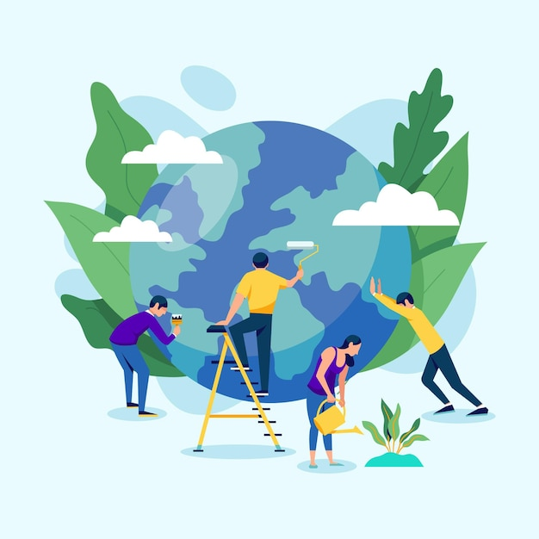
Экодизайн
Экологиялық дизайнды жасау мыналарды қамтиды:
- тауарларды қайта пайдалану және қайта өңдеу мүмкіндігімен буып-түю;
- энергияны аз қажет ететін материалдарды қолдану;
- ыңғайлы жеткізу үшін тиімді конфигурация әзірлеу, яғни бір тасымалдау кезінде мүмкіндігінше көп өнім тасымалдауға мүмкіндік беретін өнім түрін ойлап табу керек.
Алайда экодизайнды іске асыру көп энергияны қажет етуі немесе өнімнің жарамдылық мерзімін қысқартуы мүмкін. Мұндай факторларды да ескеріп, ымыраға келу керек.
4

Slide 5
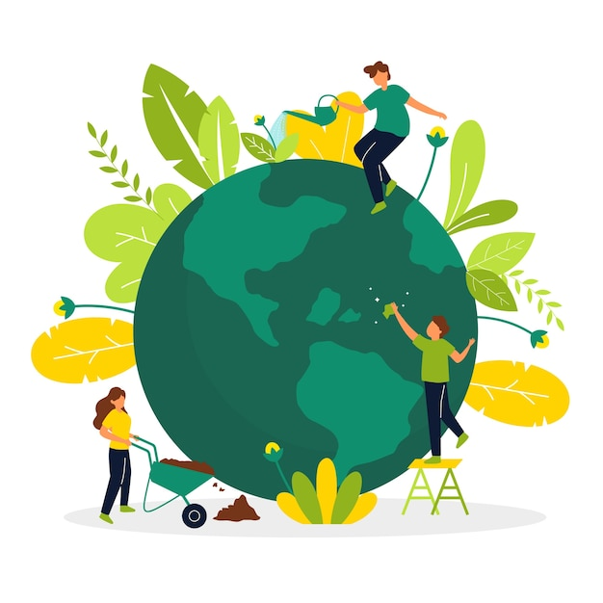
Пластик тұтынуды азайту
Пластмассаның тұтылынуын азайту тиімді, алайда тағамдық өнімдерді сақтау қауіптілігіне және қолайсыздығына байланысты кейде қолжетімсіз. Алайда, қажетсіз қаптамаға (мысалы, қосарланған) жол бермеуге немесе экологиялық баламаларды таңдауға болады.
Құрамында пластмасса жоқ тауарларға сұраныстың артуы өз кезегінде компанияларды өз өнімдерінің дизайнын өзгертуге мәжбүр етеді.
5

Slide 6
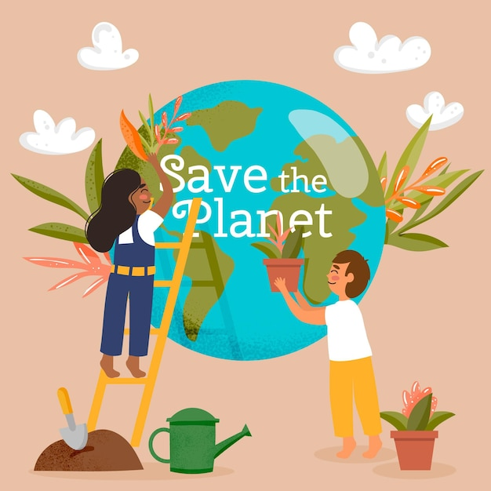
Халықтың хабардарлығын арттыру
Тұтынушылардың қоршаған ортаға келтіретін әсері туралы хабардарлығын арттыру ұзақ мерзімді стратегия болып табылады. Оны ресми білім беру арқылы қамтамасыз етуге болады: мектептерде, университеттерде немесе бейресми – жаңалықтар, бейнероликтер. Экологиялық проблемаларға деген қызығушылық артып келеді және тегін онлайн курстар, дәрістер мен іс-шаралар, тақырыптық мобильді қосымшалар арқылы қолдау табады.
Іздеу жүйелері мен әлеуметтік желілерде "микропластик" кілт сөзіне сұрау салу статистикасы өсуде. Медиада осы тақырыптағы материалдар саны артты. Дегенмен, пластик тұтынудың төмендеуі, ең алдымен, онсыз балама нұсқалардың болуына байланысты.
6

Slide 7

Өндірушінің қалдықтар үшін кеңейтілген жауапкершілігі
Компаниялар қалдықтарды азайтуға тырысуы керек және өндірушінің кеңейтілген жауапкершілігі аясында олардың өнімдері шығарған қоқыс үшін жауапкершілік көтеруі тиіс. Бұл кәдеге жарату нормативтерін сақтау, қайта өңдеушілермен шарттарға қол қою және экологиялық алымды төлеу жауапкершілігінен тұрады.
Қайта өңдеушілер мен қайталама шикізатты пайдаланатын компанияларға субсидиялармен және сыйлықақылар берумен өндірушінің жауапкершілігін ынталандыру ұсынылады.
7

Slide 8
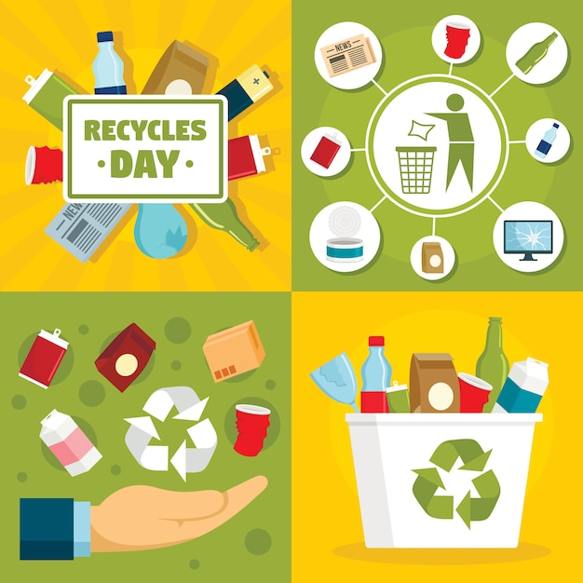
Қалдықтарды жинау және кәдеге жарату жүйесін жетілдіру
Қалдықтарды басқару 4R тұжырымдамасына негізделген: бас тарту, қысқарту, қайта пайдалану, қайта өңдеу. Қысқарту мен қайта пайдалану басымдық болып табылатынына қарамастан, қаптама мәселесін шешу күрделі болып табылады. Ол қалпына келтіруді, сұрыптауды және қайта толтыруды қажет етеді. Бұл азық-түлік өнеркәсібі үшін қолайсыз, алайда мұндай материалды азық-түлік емес тауарларды қаптау үшін пайдалануға болады.
Сондықтан қалдықтарды қайта өңдеп, шикізат ретінде немесе энергия өндіру үшін қайта пайдалану керек. Тек күл сияқты соңғы қалдықтарды қоқыс тастайтын жерге шығару керек. Бұл процестерді бақылау үшін қалдықтарды басқарудың интеграцияланған жүйесін әзірлеу қажет.
8

Slide 9
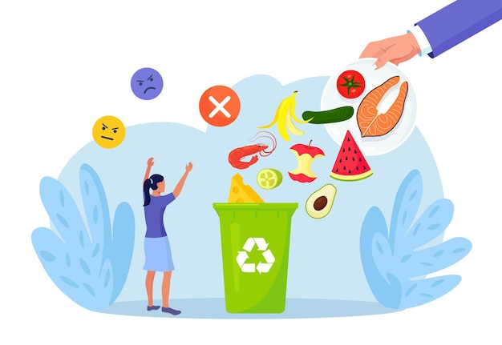
Қалдықтарды қайта өңдеу
Пластмассаны қайта өңдеу келесі кезеңдерді қамтитын күрделі процесс болып табылады:
- тұтынушылардың қалдықтар жинауы;
- қайталама шикізатты бөлу және ластаушы заттарды жою;
- полимер және түсі бойынша сұрыптау;
- әр полимер мен түстен түйіршіктер алу;
- түйіршіктерді өндіруші компанияларға сату.
Ластанбаған материалдарды қайта өңдеу жоғары сапалы пластмассаны береді. Сонымен қатар, ластанған қалдықтарды қайта өңдеу кезінде сапасы төмен пластик алынады, оны құрылыс материалдарында, тоқымада қолдануға болады. Ең дұрысы, қайта өңделген пластмассалар ұзақ уақыт пайдаланылуы керек. Олар асфальт, бетонға олардың қасиеттерін жақсарту үшін қосылуы мүмкін.
Ғалымдардың пікірі бойынша, пластмассаны қайта өңдеу әдетте экономикалық тұрғыдан орынсыз, алайда кәсіпорындарда тұйық циклді қалпына келтіруі мүмкін. Өндірушілерге қайта өңдеу кезінде кейде қол жеткізу қиынға соғатын, стандартты сапалы шикізатты жеткізу қажет. Бұл проблеманы қайта циркуляция жылдамдығын және алынған материалдардың сапасын арттыру арқылы шешуге болады.
9

Slide 10
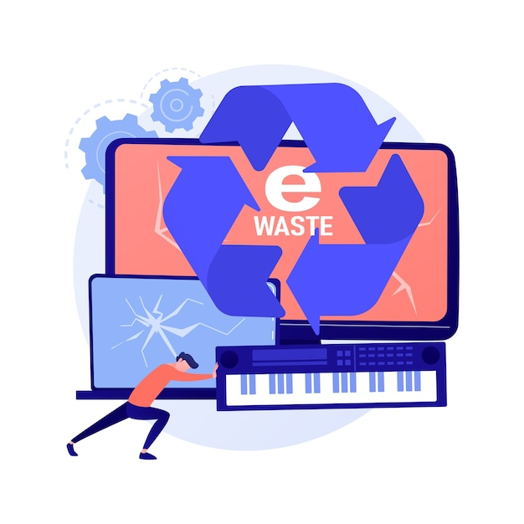
Электрондық қалдықтарды қайта өңдеу
Электрондық қалдықтардың құрамында материалдар қоспасы бар. E-қоқысты қайта өңдеу құрылғыларды бөлшектеуден және металдарды пластиктен бөлуден басталады, содан кейін компоненттер сұрыпталады. Пластмассаның қайта циркуляциясы ластаушы заттармен қиындатылады: бояу, бромдалған элементтер.
Пластикті биологиялық ыдырайтын материалдармен алмастыру, полимерлер санын азайту үшін электроника дизайнын өзгерту электрондық қалдықтардың қоршаған ортаға әсерін азайтады.
Қазіргі уақытта электронды қалдықтардың аз бөлігі қайта өңдеуге жарамды, алайда олардың көпшілігін энергия алу үшін пайдалануға болады.
10

Slide 11
Қорытындылар мен ұсынымдар
Қысқа мерзімді шаралар:
Қоршаған ортаға зиянды пластмасса өнімдеріне тыйым салу немесе салық салу арқылы пластик өндірісін реттеу.
Қажетсіз қаптаманы алып тастау, таңбалау, хабардарлықты арттыру және экологиялық таза балама ұсыну арқылы пластмасса тұтынуды азайту.
Бастапқы пластикке жеңілдіктер немесе салықтар есебінен қайта өңделген пластмассаларға сұранысты арттыру.
Орта мерзімді шаралар:
Қалдықтарды қысқартатын оларды жинау жүйелерін енгізу.
Қалдықтарды энергияға айналдыру.
Өндіріс барысында пайда болатын қалдықтарды азайту және қайта өңдеу.
Ұзақ мерзімді шаралар:
Қалдықтарды жинау және өңдеу кезінде жаңартылатын энергияны пайдалану.
Экодизайнды жақсарту үшін әр өнімнің өмірлік циклін бағалауды енгізу.
Қордалау тиімді болған жағдайда биологиялық ыдырайтын пластикті қолдану.
Электрондық қалдықтардың қайта өңделуін жақсарту.
Теңіздегі пластик қоқысының шекарасы жоқтығына байланысты, барлық елдерде немесе кем дегенде жағалаудағы қалдықтарды басқару жүйесін жақсарту үшін халықаралық ынтымақтастық қажет. Мұхиттардағы пластиктің концентрациясы тұрақтанған сайын, оны кәдеге жаратуға жіберу арқылы оны қоршаған ортадан алып тастауға болады.
11

